Slide 1
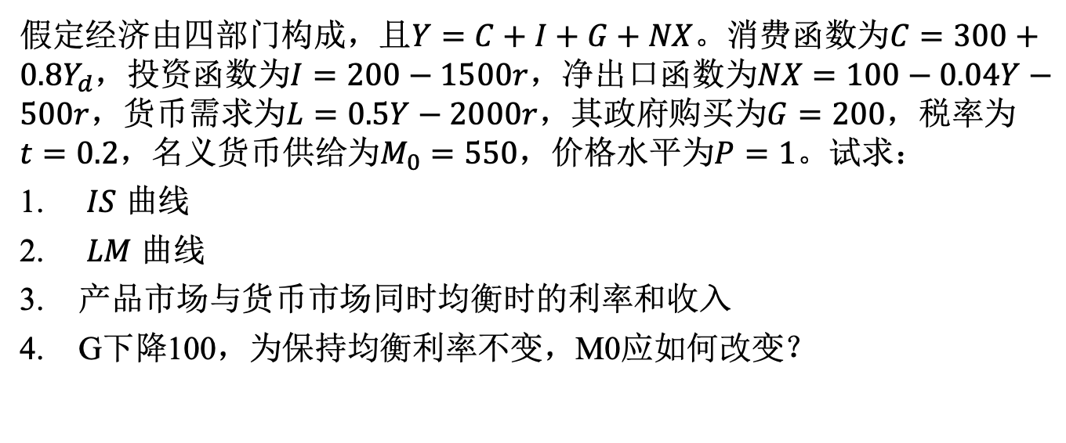
IS-LM 模型—练习题
假定经济由四部门构成，且$Y=C+I+G+NX$。消费函数为$C=300+0.8Y_{d}$，投资函数为$I=200−1500r$，净出口函数为$NX=100−0.04Y−500r$，货币需求为$L=0.5Y−2000r$，其政府购买为$G=200$，税率为$t=0.2$，名义货币供给为$M_{0}=550$，价格水平为$P=1$。试求：
$IS$ 曲线
$LM$ 曲线
产品市场与货币市场同时均衡时的利率和收入
G下降100，为保持均衡利率不变，M0应如何改变？

Slide 2
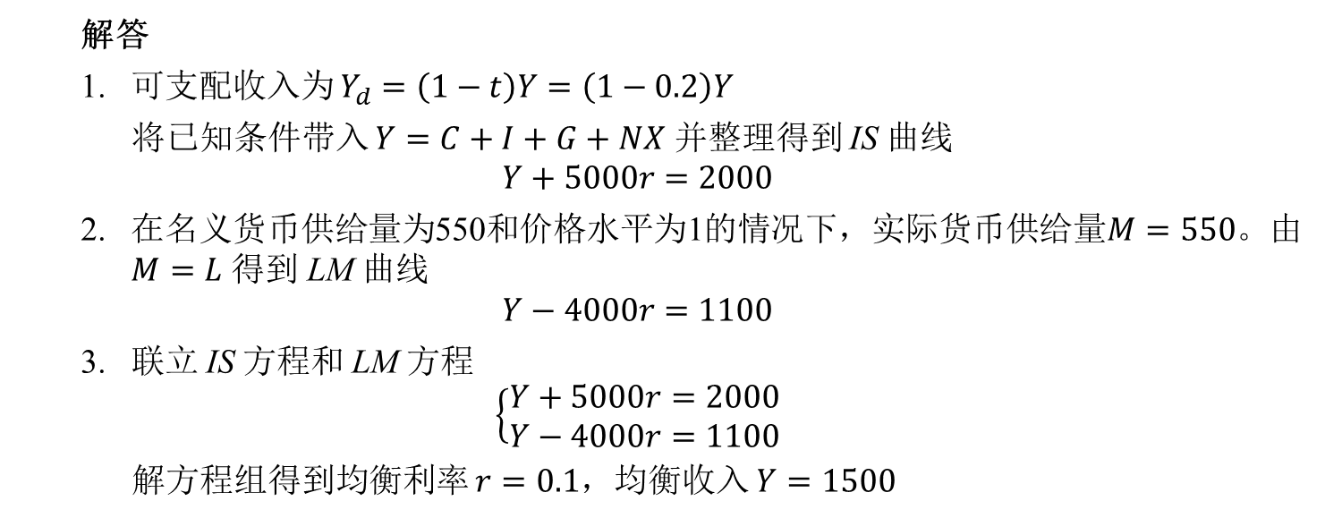
IS-LM 模型—练习题
解答
可支配收入为 $Y_{d}=\left(1−t\right)Y=\left(1−0.2\right)Y$
将已知条件带入 $Y=C+I+G+NX$ 并整理得到 IS 曲线
$$Y+5000r=2000$$
在名义货币供给量为550和价格水平为1的情况下，实际货币供给量$M=550$。由 $M=L$ 得到 LM 曲线
$$Y−4000r=1100$$
联立 IS 方程和 LM 方程
$$\left\{\begin{aligned}Y+5000r=2000 \\ Y−4000r=1100\end{aligned}\right.$$
解方程组得到均衡利率 $r=0.1$，均衡收入 $Y=1500$

Slide 3
视频: 凯恩斯大战哈耶克 2
https://www.bilibili.com/video/BV1tW411E7Sm/

